Slide 1
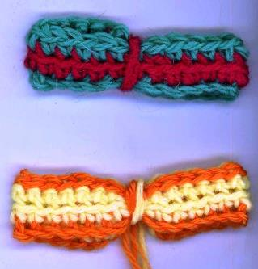
Задание по декоративно-прикладному творчеству «Бантик»
Муниципальное бюджетное учреждение дополнительного образования «Центр внешкольной работы»
Для учащихся 1-2 года обучения по дополнительной общеразвивающей программе «Славянский узор» Возраст 8-14 лет
Педагог дополнительного образования Федорова Татьяна Гавриловна
г. Петропавловск-Камчатский
2026 г.

Slide 2

Дорогие мои рукодельницы!
Мы познакомились с возможностями сочетания цветов в вязании.
Применяя полученные знания по контрастным и сближенным цветам, попробуем связать полотно поворотными рядами крючком для украшение «Бантик».

Slide 3
Повторим определения
Контрастные цвета – это противоположные цвета в цветовом круге.
У нас красный и зелёный цвета
Сближенные цвета – это цвета находящиеся, рядом друг с другом в цветовом круге.
У нас это жёлтый и оранжевый.

Slide 4
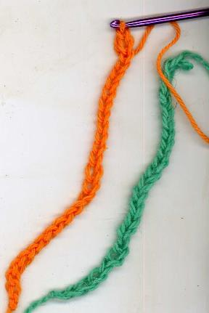
Начинаем вязать полотно
Берём пряжу любого цвета и крючок.
Провязываем воздушными петлями цепочку из 20-25 петель.
Поворачиваем вязание.

Slide 5
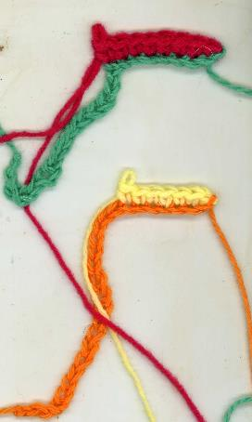
Продолжаем вязать полотно
Берём нить другого цвета: красную -контрастную зелёной, желтую - сближенную оранжевой.
Делаем воздушную петлю и вяжем один столбик без накида в каждую петлю

Slide 6
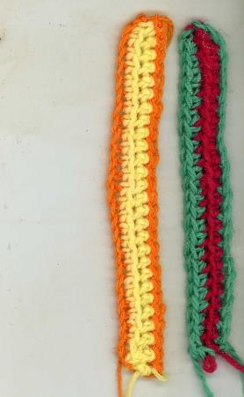
Заканчиваем вязание полотна
Меняем нить на предыдущую.
Вяжем в обратном направлении один столбик без накида в каждую петлю.
Закрываем последнюю петлю.

Slide 7
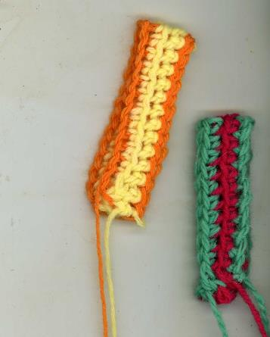
Формируем полотно в изделие
Готовую полоску складываем пополам и скрепляем концы.
Раскрываем круг и складываем так, чтобы соединение было посредине.

Slide 8
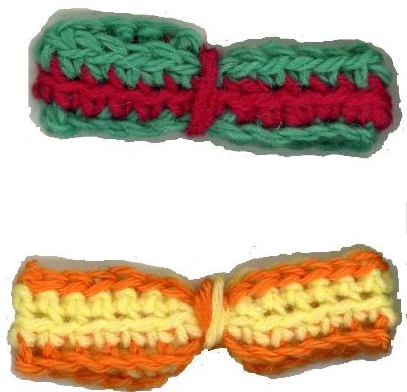
Оформляем полотно в изделие «Бантик»
Концами нитей перемотать серединку и завязать их.
Можно провязать 5-7 воздушных петель и этой цепочкой перемотать серединку.
Бантик готов!

Slide 9
Задание
Свяжите образец по моим рекомендациям, используя сближенные или контрастные цвета.
Попробуйте другие сочетания цветов – это пригодится для ваших будущих изделий.
Бантик можно пришить к резинке для волос или одежде.
Жду фотографии ваших работ !

